Slide 1
МИНИСТЕРСТВО ТОРГОВЛИ И УСЛУГ
РЕСПУБЛИКИ БАШКОРТОСТАН
ВСЕМИРНЫЙ ДЕНЬ
ПРАВ ПОТРЕБИТЕЛЕЙ
15 марта 2021

Slide 2
МИНИСТЕРСТВО ТОРГОВЛИ И УСЛУГ
РЕСПУБЛИКИ БАШКОРТОСТАН
Девиз всемирного дня
прав потребителей 2021 года -
«БОРЬБА С ЗАГРЯЗНЕНИЕМ
ПЛАСТИКОВЫМИ МАТЕРИАЛАМИ»
(«TACKLING PLASTIC POLLUTION»)

Slide 3
МИНИСТЕРСТВО ТОРГОВЛИ И УСЛУГ
РЕСПУБЛИКИ БАШКОРТОСТАН
по традиции тему определяет
МЕЖДУНАРОДНАЯ
ОРГАНИЗАЦИЯ ПОТРЕБИТЕЛЕЙ
(Consumers International - CI)

Slide 4
МИНИСТЕРСТВО ТОРГОВЛИ И УСЛУГ
РЕСПУБЛИКИ БАШКОРТОСТАН
CI – основанная на членстве организация для групп потребителей по всему миру
Создана 01.04.1960 г. как Международная организация союзов потребителей (International Organisation of Consumers Unions – IOCU). Зарегистрирована в Нидерландах.
60 лет работы. Объединяет более 200 общественных и государственных организаций защиты прав потребителей более чем из 100 государств. Головной офис находится в Лондоне.
Защищает права потребителей, оказывает образовательную и правовую помощь
МЕЖДУНАРОДНАЯ ОРГАНИЗАЦИЯ ПОТРЕБИТЕЛЕЙ
(Consumers International - CI)

Slide 5
МИНИСТЕРСТВО ТОРГОВЛИ И УСЛУГ
РЕСПУБЛИКИ БАШКОРТОСТАН
ИСТОРИЯ РАЗВИТИЯ ИНСТИТУТА ЗАЩИТЫ ПРАВ ПОТРЕБИТЕЛЕЙ
1936 г. – основана Национальная ассоциация потребителей в США
1960 г. – основана некоммерческая компания Consumers International (СL) - Международная организация потребителей
15.03.1962 г. - Джон Кеннеди 35-й президент Америки сформулировал термин «потребитель» и основные 4 принципиальных прав потребителей, которые легли в основу закона о защите прав потребителей во всех странах, включая Россию
Джон Кеннеди
Право быть услышанным
Право на информацию
Право на безопасность
Право на выбор
Международная организация потребителей
Право на возмещение ущерба
Право на потребительское образование
Право на удовлетворение базовых потребностей
Право на здоровую окружающую среду

Slide 6
МИНИСТЕРСТВО ТОРГОВЛИ И УСЛУГ
РЕСПУБЛИКИ БАШКОРТОСТАН
ИСТОРИЯ РАЗВИТИЯ ИНСТИТУТА ЗАЩИТЫ ПРАВ ПОТРЕБИТЕЛЕЙ
1973 г. – принята «Хартия защиты потребителей» Европейским союзом
1983 г. - Организация Объединённых Наций (ООН) приняла решение о введении официального праздника – Всемирного дня прав потребителей
1985 г. – Генеральной Ассамблеей ООН приняты Руководящие принципы ООН о защите прав потребителей. Обновлены в 2015 году.
1990 г. – создан союз потребителей
07 февраля 1992 г. - принят Закон о защите прав потребителей
1994 г. - Всемирный день прав потребителей широко отмечается в Российской Федерации

Slide 7
МИНИСТЕРСТВО ТОРГОВЛИ И УСЛУГ
РЕСПУБЛИКИ БАШКОРТОСТАН
Потребительское движение ежегодно отмечает 15 марта Всемирным днем ​​прав потребителей как средство повышения осведомленности во всем мире о правах и потребностях потребителей
В 2021 году Международная организация потребителей активизировала внимание на глобальной проблеме, связанной с загрязнением окружающей среды пластиковыми отходами
.

Slide 8
МИНИСТЕРСТВО ТОРГОВЛИ И УСЛУГ
РЕСПУБЛИКИ БАШКОРТОСТАН
Пластик - это полезный материал в повседневной жизни, но потребление и производство пластмасс, особенно одноразового, стало неустойчивым. Это влияет на экосистемы, вызывая негативные экологические последствия, включая загрязнение окружающей среды, и угрожая здоровью человека
Кампания будет способствовать повышению осведомленности и привлечению потребителей во всем мире к принятию и продвижению более экологичных методов
Основываясь на теме 2020 года «Рациональный потребитель», кампания сосредоточена на центральной роли - в преодолении глобального кризиса загрязнения пластиком

Slide 9
МИНИСТЕРСТВО ТОРГОВЛИ И УСЛУГ
РЕСПУБЛИКИ БАШКОРТОСТАН
«РАЦИОНАЛЬНЫЙ ПОТРЕБИТЕЛЬ» – это потребитель, который
• обдуманно совершает покупки
• рационально расходует природные ресурсы
• снижает объемы производства отходов, путем принятия мер по предотвращению их образования
• разделяет и сдает на переработку отходы
• сдает ненужные подержанные вещи в комиссионные магазины или благотворительные организации и др.
Это позволит уменьшить будущие экономические, экологические
и социальные издержки, повысит экономическую конкурентоспособность

Slide 10
МИНИСТЕРСТВО ТОРГОВЛИ И УСЛУГ
РЕСПУБЛИКИ БАШКОРТОСТАН
НАЦИОНАЛЬНАЯ СИСТЕМА ЗАЩИТЫ ПРАВ ПОТРЕБИТЕЛЕЙ
РОССИЙСКАЯ ФЕДЕРАЦИЯ
Уполномоченный Федеральный орган исполнительной власти
СУБЪЕКТЫ РОССИЙСКОЙ ФЕДЕРАЦИИ
Высший исполнительный орган государственной власти
субъекта РФ
МУНИЦИПАЛЬНЫЕ ОБРАЗОВАНИЯ
Орган местного самоуправления
Общественные объединения потребителей
(их ассоциации, союзы)
ГРАЖДАНСКОЕ ОБЩЕСТВО

Slide 11
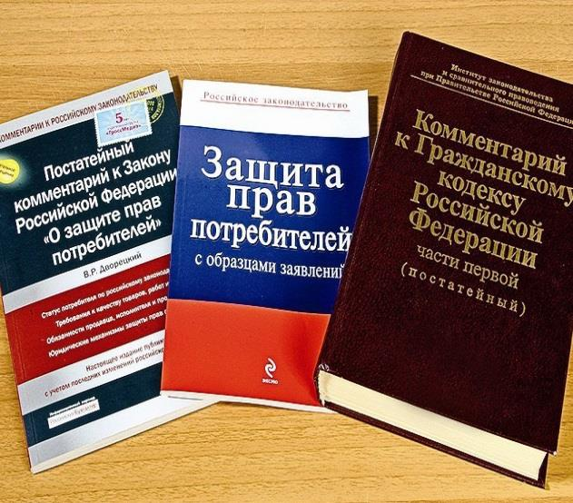
МИНИСТЕРСТВО ТОРГОВЛИ И УСЛУГ
РЕСПУБЛИКИ БАШКОРТОСТАН
Стратегические документы
в области защиты прав потребителей
• Стратегия государственной политики Российской Федерации в области защиты прав потребителей на период до 2030 года (утв. распоряжением Правительства РФ от 28 августа 2017 г. № 1837-р)
• Закон Российской Федерации от 07 февраля 1992 года N 2300-I «О защите прав потребителей»
• Федеральный закон об общих принципах организации местного самоуправления в Российской Федерации от 06 октября 2003 года №131-ФЗ
• Государственная программа «О защите прав потребителей в Республике Башкортостан» (утв. постановлением Правительства РБ от 24 марта 2017 года № 107

Slide 12
МИНИСТЕРСТВО ТОРГОВЛИ И УСЛУГ РЕСПУБЛИКИ БАШКОРТОСТАН
Стратегические документы
в области защиты прав потребителей финансовых услуг
• Стратегия повышения финансовой грамотности в Российской Федерации на 2017 – 2023 годы (утв. распоряжением Правительства РФ от 25 сентября 2017 г. № 2039-р)
• Программа «Цифровая экономика Российской Федерации» (утв. распоряжением Правительства РФ от 28 июля 2017 г. № 1632-р)
• План мероприятий по повышению уровня финансовой грамотности населения Республики Башкортостан на 2015-2020 годы (утв. распоряжением Правительства РБ от 4 августа 2015 г. №828-р)

Slide 13
МИНИСТЕРСТВО ТОРГОВЛИ И УСЛУГ
РЕСПУБЛИКИ БАШКОРТОСТАН
Закон Российской Федерации от 07 февраля 1992 года
№ 2300-I
«О защите прав потребителей»
Первый в истории России закон, регулирующий отношения, возникающие между потребителями и изготовителями, исполнителями, импортерами, продавцами, владельцами агрегаторов информации о товарах (услугах), при продаже товаров, выполнении работ, оказании услуг

Slide 14
МИНИСТЕРСТВО ТОРГОВЛИ И УСЛУГ
РЕСПУБЛИКИ БАШКОРТОСТАН
ОСНОВНЫЕ ПОНЯТИЯ

Slide 15
МИНИСТЕРСТВО ТОРГОВЛИ И УСЛУГ
РЕСПУБЛИКИ БАШКОРТОСТАН
Закон Российской Федерации от 07 февраля 1992 года
№ 2300-I
«О защите прав потребителей»
Потребитель – гражданин, имеющий намерение заказать или приобрести либо заказывающий, приобретающий или использующий товары (работы, услуги) исключительно для личных, семейных, домашних и иных нужд, не связанных с осуществлением предпринимательской деятельности
Продавец - организация независимо от ее организационно-правовой формы, а также индивидуальный предприниматель, реализующие товары потребителям по договору купли-продажи
Исполнитель - организация независимо от ее организационно-правовой формы, а также индивидуальный предприниматель, выполняющие работы или оказывающие услуги потребителям по возмездному договору
Изготовитель - организация независимо от ее организационно-правовой формы, а также индивидуальный предприниматель, производящие товары для реализации потребителям
Импортер - организация независимо от организационно-правовой формы или индивидуальный предприниматель, осуществляющие импорт товара для его последующей реализации на территории Российской Федерации

Slide 16
МИНИСТЕРСТВО ТОРГОВЛИ И УСЛУГ
РЕСПУБЛИКИ БАШКОРТОСТАН
Закон Российской Федерации от 07 февраля 1992 года
№ 2300-I
«О защите прав потребителей»
Уполномоченная изготовителем (продавцом) организация или уполномоченный изготовителем (продавцом) индивидуальный предприниматель - организация, осуществляющая определенную деятельность, или организация, созданная на территории РФ изготовителем (продавцом), в том числе иностранным изготовителем (иностранным продавцом), выполняющие определенные функции на основании договора с изготовителем (продавцом) и уполномоченные им на принятие и удовлетворение требований потребителей в отношении товара ненадлежащего качества, либо индивидуальный предприниматель, зарегистрированный на территории РФ, выполняющий определенные функции на основании договора с изготовителем (продавцом), в том числе с иностранным изготовителем (иностранным продавцом), и уполномоченный им на принятие и удовлетворение требований потребителей в отношении товара ненадлежащего качества

Slide 17
МИНИСТЕРСТВО ТОРГОВЛИ И УСЛУГ
РЕСПУБЛИКИ БАШКОРТОСТАН
Закон Российской Федерации от 07 февраля 1992 года
№ 2300-I
«О защите прав потребителей»
Владелец агрегатора информации о товарах (услугах) - организация независимо от организационно-правовой формы либо индивидуальный предприниматель, которые являются владельцами программы для электронных вычислительных машин и (или) владельцами сайта и (или) страницы сайта в информационно-телекоммуникационной сети "Интернет" и которые предоставляют потребителю в отношении определенного товара (услуги) возможность одновременно ознакомиться с предложением продавца (исполнителя) о заключении договора купли-продажи товара (договора возмездного оказания услуг), заключить с продавцом (исполнителем) договор купли-продажи (договор возмездного оказания услуг), а также произвести предварительную оплату указанного товара (услуги) путем перевода денежных средств владельцу агрегатора в рамках применяемых форм безналичных расчетов в соответствии с пунктом 3 статьи 16.1 Закона и Федеральным законом от 27 июня 2011 года N 161-ФЗ "О национальной платежной системе»

Slide 18
МИНИСТЕРСТВО ТОРГОВЛИ И УСЛУГ
РЕСПУБЛИКИ БАШКОРТОСТАН
ПРАВА ПОТРЕБИТЕЛЕЙ
ПРИ ОБНАРУЖЕНИИ
В ТОВАРЕ НЕДОСТАТКОВ
(СТАТЬЯ 18 ЗАКОНА «О ЗАЩИТЕ ПРАВ ПОТРЕБИТЕЛЕЙ»)

Slide 19
МИНИСТЕРСТВО ТОРГОВЛИ И УСЛУГ
РЕСПУБЛИКИ БАШКОРТОСТАН
Потребитель в случае обнаружения в товаре
недостатков вправе потребовать:
1. Замены на товар этой же марки (этих же модели и (или) артикула);
2. Замены на такой же товар другой марки (модели, артикула) с соответствующим перерасчетом покупной цены;
3. Соразмерного уменьшения покупной цены;
4. Незамедлительного безвозмездного устранения недостатков товара или возмещения расходов на их исправление потребителем или третьим лицом;
5. Отказаться от исполнения договора купли-продажи и потребовать возврата уплаченной за товар суммы.
Важно! Право выбора одного из этих требований
закреплено за потребителем!

Slide 20
МИНИСТЕРСТВО ТОРГОВЛИ И УСЛУГ
РЕСПУБЛИКИ БАШКОРТОСТАН
Права потребителя при обнаружении
в технически сложном товаре недостатков
(пункт 1 статья 18 Закона РФ «О защите прав потребителей»)
В ТЕЧЕНИЕ 15 ДНЕЙ СО ДНЯ ПЕРЕДАЧИ ТОВАРА
ПОТРЕБИТЕЛЬ ВПРАВЕ:
• отказаться от исполнения договора купли-продажи и потребовать возврата уплаченной за товар суммы
• потребовать замены на товар этой же марки(этих же модели и (или) артикула)
• потребовать замены на такой же товар другой марки (модели, артикула) с соответствующим перерасчетом покупной цены
ПО ИСТЕЧЕНИИ 15 ДНЕЙ СО ДНЯ ПЕРЕДАЧИ ТОВАРА ПОТРЕБИТЕЛЮ
ТРЕБОВАНИЯ ПОДЛЕЖАТ УДОВЛЕТВОРЕНИЮ В СЛУЧАЕ:
• обнаружения существенного недостатка товара (см. преамбулу Закона);
• нарушения установленных Законом сроков устранения недостатков товара (пункт 1 статьи 20 Закона);
• невозможности использования товара в течение каждого года гарантийного срока в совокупности более 30 дней вследствие неоднократного устранения его различных недостатков
У ПОТРЕБИТЕЛЯ ОСТАЛОСЬ ПРАВО НА
• соразмерное уменьшение покупной цены;
• незамедлительное безвозмездное устранение недостатков товара или возмещения расходов на их исправление потребителем или третьим лицом;

Slide 21
МИНИСТЕРСТВО ТОРГОВЛИ И УСЛУГ
РЕСПУБЛИКИ БАШКОРТОСТАН
Понятие существенного недостатка
(преамбула Закона
РФ «О защите прав потребителей»)
Существенный недостаток товара (работы, услуги) - неустранимый недостаток или недостаток, который не может быть устранен без несоразмерных расходов или затрат времени, или выявляется неоднократно, или проявляется вновь после его устранения, или другие подобные недостатки
Незамедлительно - если срок устранения недостатков товара не определен в письменной форме соглашением сторон (в минимальный срок, объективно необходимый для их устранения с учетом обычно применяемого способа);
45 дней не более – если срок устранения недостатков товара определен в письменной форме соглашением сторон;
Сроки устранение недостатков товара
(пункт 1 статья 20 Закона РФ «О защите прав потребителей»)
ВНИМАНИЕ! Отсутствие запасных частей (деталей, материалов), оборудования не являются основанием для заключения соглашения о новом сроке и не освобождают от ответственности за нарушение срока, определенного соглашением сторон первоначально

Slide 22
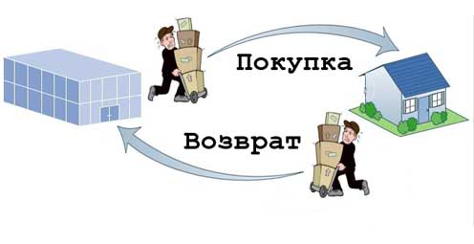
МИНИСТЕРСТВО ТОРГОВЛИ И УСЛУГ
РЕСПУБЛИКИ БАШКОРТОСТАН
Сроки удовлетворения требований потребителя
(статьи 20, 21 и 22
Закона РФ «О защите прав потребителей»)
Проведение ремонта (ст. 20)
не более 45 дней, если срок оговорен в письменной форме;
незамедлительно – если срок не оговорен
Замена товара (ст. 21)
без проверки качества не более 7 дней;
с проведением проверки качества не более 20 дней;
при отсутствии товара для замены - 1 месяц
Не более 10 дней (ст. 22)
возврат денежной суммы;
соразмерное уменьшение цены;
возмещение расходов за проведенный ремонт;
возмещение убытков

Slide 23
МИНИСТЕРСТВО ТОРГОВЛИ И УСЛУГ
РЕСПУБЛИКИ БАШКОРТОСТАН
ПРАВО ПОТРЕБИТЕЛЯ
НА ОБМЕН ТОВАРА
НАДЛЕЖАЩЕГО КАЧЕСТВА
(СТАТЬЯ 25 ЗАКОНА «О ЗАЩИТЕ ПРАВ ПОТРЕБИТЕЛЕЙ»)

Slide 24
МИНИСТЕРСТВО ТОРГОВЛИ И УСЛУГ
РЕСПУБЛИКИ БАШКОРТОСТАН
Право потребителя на обмен товара надлежащего качества
(статья 25 Закона РФ
«О защите прав потребителей»)
Потребитель вправе обменять непродовольственный товар надлежащего качества на аналогичный товар у продавца, у которого этот товар был приобретен, если указанный товар не подошел по форме, габаритам, фасону, расцветке, размеру или комплектациин
ОСОБЕННОСТИ:
С момента покупки прошло не более 14 дней
Вид товара – непродовольственный
Товар не был в употреблении
Сохранен товарный вид, потребительские свойства, фабричные ярлыки
Товар надлежащего качества
Товар не вошел в перечень непродовольственных товаров надлежащего качества, не подлежащих возврату или обмену на аналогичный товар других размера, формы, габарита, фасона, расцветки или комплектации
Важно! Возврат денежных средств возможен только если нет аналогичного товара в день обращения к продавцу

Slide 25
ПЕРЕЧЕНЬ НЕПРОДОВОЛЬСТВЕННЫХ ТОВАРОВ
НАДЛЕЖАЩЕГО КАЧЕСТВА, НЕ ПОДЛЕЖАЩИХ ВОЗВРАТУ
(утвержден постановлением Правительства РФ
от 31 декабря 2020 г. № 2463)
. Товары для профилактики и лечения заболеваний в домашних условиях (предметы санитарии и гигиены из металла, резины, текстиля и других материалов, медицинские изделия, средства гигиены полости рта, линзы очковые, предметы по уходу за детьми), лекарственные препараты
2. Предметы личной гигиены (зубные щетки, расчески, заколки, бигуди для волос, парики, шиньоны и другие аналогичные товары)
3. Парфюмерно-косметические товары
4. Текстильные товары (хлопчатобумажные, льняные, шелковые, шерстяные и синтетические ткани, товары из нетканых материалов типа тканей - ленты, тесьма, кружево и др.), кабельная продукция (провода, шнуры, кабели), строительные и отделочные материалы (линолеум, пленка, ковровые покрытия и др.) и другие товары, цена которых определяется за единицу длины
5. Швейные и трикотажные изделия (изделия швейные и трикотажные бельевые, изделия чулочно-носочные)
6. Изделия и материалы, полностью или частично изготовленные из полимерных материалов и контактирующие с пищевыми продуктами (посуда и принадлежности столовые и кухонные, емкости и упаковочные материалы для хранения и транспортирования пищевых продуктов, в том числе для разового использования)
7. Товары бытовой химии, пестициды и агрохимикаты

Slide 26
ПЕРЕЧЕНЬ НЕПРОДОВОЛЬСТВЕННЫХ ТОВАРОВ
НАДЛЕЖАЩЕГО КАЧЕСТВА, НЕ ПОДЛЕЖАЩИХ ВОЗВРАТУ
(утвержден постановлением Правительства РФ
от 31 декабря 2020 г. № 2463)
8. Мебельные гарнитуры бытового назначения
9. Ювелирные и другие изделия из драгоценных металлов и (или) драгоценных камней, ограненные драгоценные камни
10. Автомобили и мотовелотовары, прицепы к ним, номерные агрегаты (двигатель, блок цилиндров двигателя, шасси (рама), кузов (кабина) автотранспортного средства или самоходной машины, а также коробка передач и мост самоходной машины) к автомобилям и мотовелотоварам, мобильные средства малой механизации сельскохозяйственных работ, прогулочные суда и иные плавсредства бытового назначения
11. Технически сложные товары бытового назначения, на которые установлены гарантийные сроки не менее одного года
12. Гражданское оружие, основные части гражданского огнестрельного оружия, патроны к гражданскому оружию, а также инициирующие и воспламеняющие вещества и материалы для самостоятельного снаряжения патронов к гражданскому огнестрельному длинноствольному оружию
13. Животные и растения
14. Непериодические издания (книги, брошюры, альбомы, картографические и нотные издания, листовые изоиздания, календари, буклеты, издания, воспроизведенные на технических носителях информации)

Slide 27
МИНИСТЕРСТВО ТОРГОВЛИ И УСЛУГ
РЕСПУБЛИКИ БАШКОРТОСТАН
НАРУШЕНИЕ СРОКОВ
ВЫПОЛНЕНИЯ РАБОТ (ОКАЗАНИИ УСЛУГ)
(СТАТЬЯ 28 ЗАКОНА «О ЗАЩИТЕ ПРАВ ПОТРЕБИТЕЛЕЙ»)

Slide 28
МИНИСТЕРСТВО ТОРГОВЛИ И УСЛУГ
РЕСПУБЛИКИ БАШКОРТОСТАН
Последствия нарушения исполнителем сроков выполнения работ (оказания услуг)
(статья 28 Закона РФ
«О защите прав потребителей»)
Если нарушены сроки потребитель вправе:
• назначить исполнителю новый срок;
• поручить выполнение работы (оказание услуги) третьим лицам за разумную цену или выполнить ее своими силами и потребовать от исполнителя возмещения понесенных расходов;
• потребовать уменьшения цены за выполнение работы (оказание услуги);
• отказаться от исполнения договора о выполнении работы (оказании услуги)
Важно! Потребитель вправе потребовать также полного возмещения убытков, причиненных ему в связи с нарушением сроков выполнения работы (оказания услуги)

Slide 29
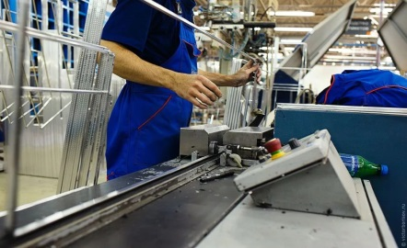
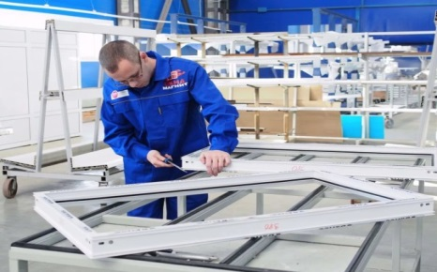
МИНИСТЕРСТВО ТОРГОВЛИ И УСЛУГ
РЕСПУБЛИКИ БАШКОРТОСТАН
Последствия нарушения исполнителем сроков выполнения работ (оказания услуг)
(статья 28 Закона РФ
«О защите прав потребителей»)
При отказе от исполнения договора о выполнении работы (оказании услуги) исполнитель не вправе требовать возмещения своих затрат, произведенных в процессе выполнения работы (оказания услуги), а также платы за выполненную работу (оказанную услугу), за исключением случая, если потребитель принял выполненную работу (оказанную услугу)

Slide 30
МИНИСТЕРСТВО ТОРГОВЛИ И УСЛУГ
РЕСПУБЛИКИ БАШКОРТОСТАН
Исполнитель уплачивает потребителю за каждый день (час) просрочки неустойку (пеню) в размере трех процентов цены выполнения работы (оказания услуги), либо от общей цены заказа
Сумма взысканной потребителем неустойки (пени) не может превышать цену отдельного вида выполнения работы (оказания услуги) или общую цену заказа

Slide 31
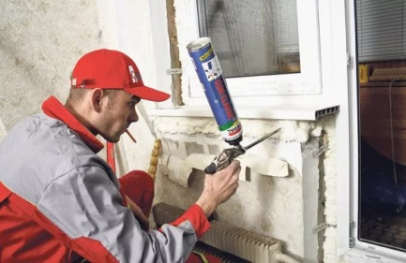
МИНИСТЕРСТВО ТОРГОВЛИ И УСЛУГ
РЕСПУБЛИКИ БАШКОРТОСТАН
Права потребителя при обнаружении недостатков выполненной работы
(оказанной услуги)
(статья 29 Закона РФ
«О защите прав потребителей»)
• безвозмездное изготовление другой вещи из однородного материала или повторное выполнение работы (подлежит удовлетворению в срок, установленный для срочного выполнения работы (оказания услуги), либо срок предусмотренный договором);
• соответствующее уменьшение цены выполненной работы (оказанной услуги) (10 дней на удовлетворение);
• безвозмездное устранение недостатков выполненной работы (оказанной услуги) (в разумный срок, устанавленный потребителем);
• возмещение понесенных расходов по устранению недостатков выполненной работы (оказанной услуги) своими силами или третьими лицами (10 дней на удовлетворение)
• отказ от исполнения договора о выполнении работы (оказании услуги) если недостатки не устранены в установленные договором срок или обнаружения существенных недостатков (10 дней на удовлетворение)

Slide 32
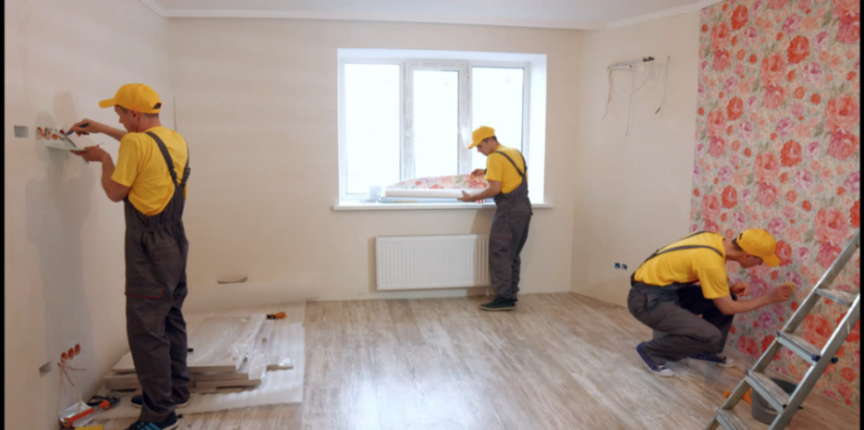
МИНИСТЕРСТВО ТОРГОВЛИ И УСЛУГ
РЕСПУБЛИКИ БАШКОРТОСТАН
Право потребителя на отказ от исполнения договора о выполнении работ
(оказании услуг)
(статья 32 Закона РФ
«О защите прав потребителей»)
Потребитель вправе отказаться от исполнения договора о выполнении работ (оказании услуг) в любое время при условии оплаты исполнителю фактически понесенных им расходов, связанных с исполнением обязательств по данному договору

Slide 33
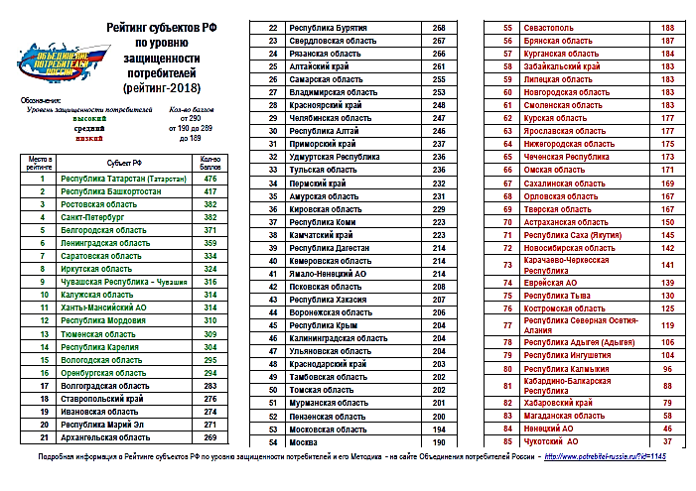
РЕЙТИНГ СУБЪЕКТОВ РФ ПО УРОВНЮ ЗАЩИЩЕННОСТИ ПОТРЕБИТЕЛЕЙ (РЕЙТИНГ – 2018)

Slide 34
Спасибо за внимание!

